Slide 1
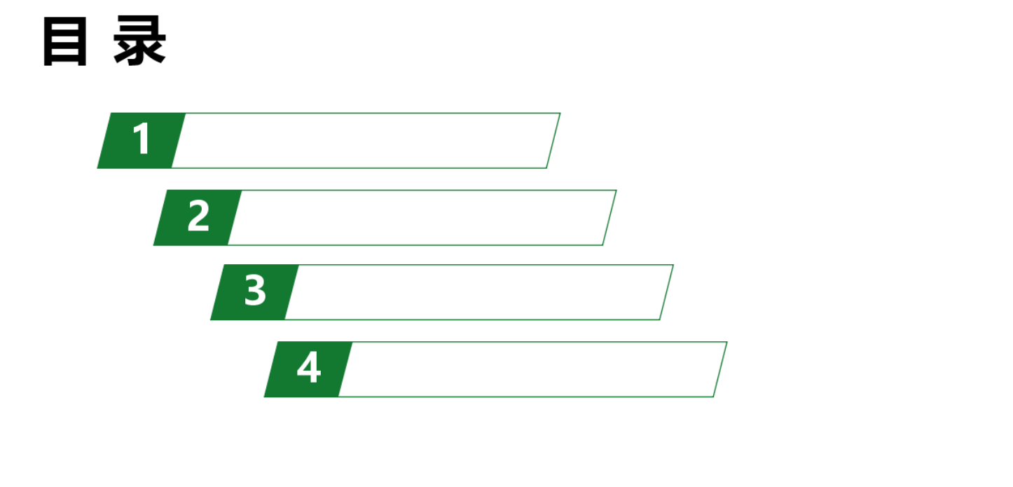
Reindex总览
Reindex—Scrolling
Reindex—Bulk
ES全局Task管理与Plugin

Slide 2
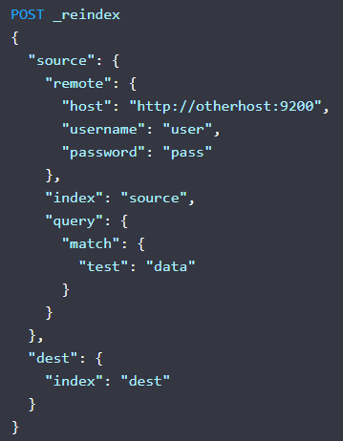

Reindex简要介绍
Destination文档版本控制：version_type
1、internal：覆盖所有id相同的文档，忽略版本冲突
2、external或external_gt：只覆盖版本更低的文档
3、external_gte：只覆盖版本相同或更低的文档
index
index
数据同步
ClusterSource
ClusterDest
reindex负责从源索引查出数据，将数据索引进目标索引。源索引setting、mapping均不会同步
Destination文档冲突产生行为：op_type
1、index：默认行为，不产生冲突
2、create：只创建不存在的文档，所有已存在文档均产生冲突
Shards
数据同步
Reindex文档冲突处理策略：conflicts
1、proceed：忽略文档冲突冲突
2、abort：默认行为，终止reindex任务
ClusterSource
ClusterDest
可用于变更索引主分片设置

Slide 3
Reindex简要介绍
Loop
Shards
1、跨集群reindex不支持任务切分
2、reindex接收scrollResponse与发送bulkRequest均发生在一个节点上
scrollSearch
http
ReindexRequest
TaskState
Reindex
record
response
BulkRequest
ClusterDest
ClusterSource
集群内reindex，可使用scrollSearch的slice功能，将scrollSearch切分为多个
sub-reindex
Shards
Loop1
Reindex
ReindexRequest
sub-reindex
Loop2
sub-reindex
Loop3
IndexDest
IndexSource

Slide 4


Reindex实现：RestReindexAction
RestReindexAction::prepareRequest
--- 解析请求
从RequestBody解析构建出ReindexRequest
RestReindexAction::buildRequest
解析RequestBody >>> ReindexRequest
解析QueryParameters，填充进ReindexRequest
scroll控制context保存时间
scrollSearch Context保留时间
解析refresh、timeout
解析slice，任务拆分数
AbstractBaseReindexRestHandler::setCommonOptions
QueryParameters:refresh, timeout >>> ReindexRequest
requests_per_second，reindex速率
每批数据预计同步时间 (target_time) = BatchSize / requests_per_seconds
每批数据实际同步时间 = write_time
每批数据间隔等待时间 = target_time - write_time
QueryParameters:slice >>> ReindexRequest
根据wait_for_completion控制任务同步/异步执行
QueryParameters:requests_per_second >>> ReindexRequest

Slide 5
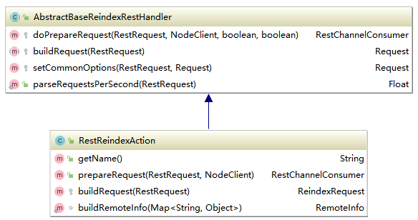
Reindex实现：同步异步控制
RestReindexAction::prepareRequest
AbstractBaseReindexRestHandler::doPrepareRequest
--- 解析请求，执行reindex任务
AbstractBaseReindexRestHandler::doPrepareRequest
根据wait_for_completion确定任务执行方式
同步方式
NodeClient调用TransportReindexAction执行任务
scrollSearch
bulkInsert
finished
Node1
Node2
Node1
Node2
调用者收到结果
Listener::onResponse 编码reindex结果
RestChannel::sendResponse 发送结果
异步方式
发送task标识
localNodeId:taskId
调用TransportReindexAction执行任务
收到任务Id
拉取任务状态
/_tasks/{reindexId}
存储Reindex任务执行状态
每个batch结束后更新状态

Slide 6
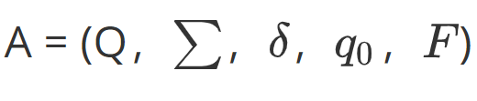
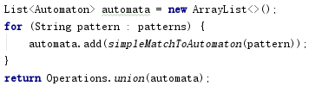
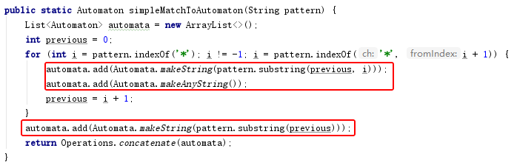
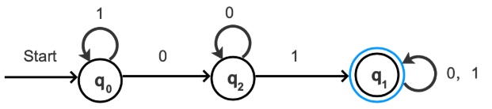
Reindex实现：sourceCluster白名单校验
TransportReindexAction::doExecute
--- 执行reindex任务：sourceCluster白名单校验
确定型有穷自动机DFA
buildRemoteWhitelist构建白名单匹配自动机
为每个ip白名单构建自动机，并合(或)并这些自动机
Q：状态集合
Σ：合法的输入字符
δ：状态转移函数
δ(q1, a)=q2：从状态q1，输入字符a，转移到状态q2
q0：初始状态
F：所有拒绝状态和接受状态集合
Regex::simpleMatchToAutomaton, 处理每个ip的wildcard字符
串联(与)这些自动机
接受所有仅在串中某个地方有01序列的0和1组成的串

Slide 7




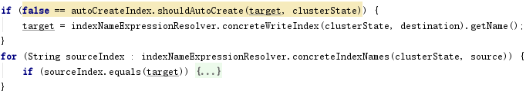
Reindex实现：目标索引有效性校验
TransportReindexAction::doExecute
--- 执行reindex任务：目标索引有效性校验
源索引在远程集群，无需进行目标索引校验
校验目标索引有效性（仅集群内reindex需要校验）
判断是否满足自动创建索引规则
判断是否应该自动创建target索引
索引已存在，无需自动创建
如果targetIndex存在或者是一个别名，return false
集群设置不允许自动创建，抛异常
N
集群action.auto_create_index为false，且targetIndex不存在
Y
集群不允许自动类型检测，抛异常
索引名符合自动创建匹配规则
若index.mapper.dynamic=false，不允许自动检测mapper类型
处理别名，获取索引真实名称
若sourceIndex与targetIndex相同，抛异常
若未配置索引匹配规则，默认行为是自动创建索引
若targetIndex符合索引匹配规则，自动创建索引
若sourceIndex == targetIndex，抛出异常

Slide 8
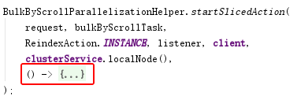
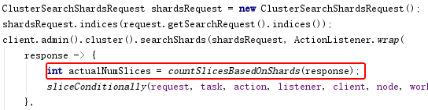
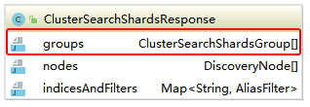

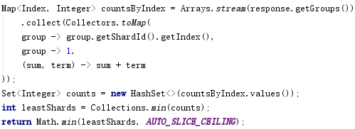
Reindex实现：任务切分
TransportReindexAction::doExecute
--- 执行reindex任务：任务切分
自动确定任务并发度：slices==auto
slices参数可设置reindex任务的并发度
获取源索引的主分片信息
Runnable
sourceIndex1：shardId[]
slices==auto，自动确定任务并发度
获取源索引（可多个）的主分片信息
sourceIndex2：shardId[]
统计每个索引对应的主分片数
sourceIndex1: 2, sourceIndex2: 3
选取最小主分片数(<=20)作为任务并发度
统计每个源索引对应的主分片个数，选取最小值(<=20)

Slide 9


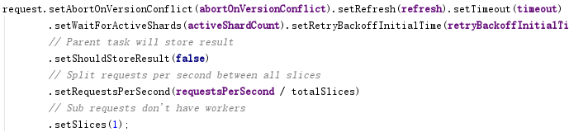
Reindex实现：任务切分
BulkByScrollParallelizationHelper::sliceConditionally
--- 执行reindex任务：任务切分，并执行
协调节点接受ReindexRequest
slices==1（只有一个主分片，或当前为拆分后的reindex请求）
获取当前查询的sliceId，设置当前task的状态
并发度大于1，拆分ReindexRequest
构造SliceBuilder
执行后续代码
构造SliceScrollSearch
slices>1，任务并发度大于1
标记当前task为leader task
封装为ReindexRequest
按并发度拆分发送reindex请求（构造多个scrollSearch请求）
继承父ReindxRequest的冲突处理策略、每秒请求数、refresh等控制参数
发送拆分后的ReindexRequest(Client发送)
并发度为1，执行Reindex过程
subrequest的slice需要设置为1

Slide 10

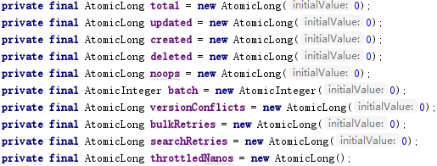
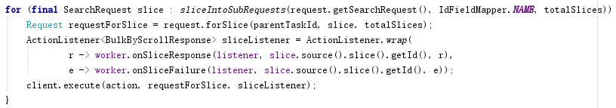
Reindex实现：任务切分
BulkByScrollParallelizationHelper::sliceConditionally
--- 执行reindex任务：任务切分，并执行
slices==1（只有一个主分片，或当前为拆分后的reindex请求）
获取当前查询的sliceId，设置当前task的状态
执行后续代码
slices>1，任务并发度大于1
标记当前task为leader task
按并发度拆分发送reindex请求（构造多个scrollSearch请求）
请求拆分
发送reindex请求

Slide 11
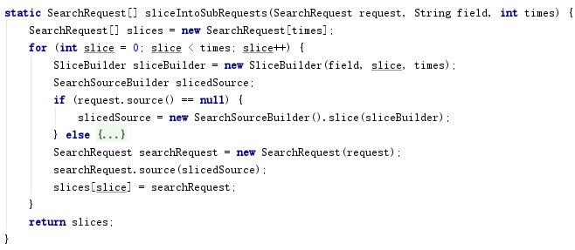

Reindex实现：Search请求切分
BulkByScrollParallelizationHelper::sliceIntoSubRequests
--- 将Search请求拆分为多个，并封装为reindex请求
按并发度拆分search请求（构造多个scrollSearch请求）
构造sliceScroll请求
将sliceScroll请求包装为ReindexRequest
doForSlice，设置ReindexRequest的控制参数

Slide 12
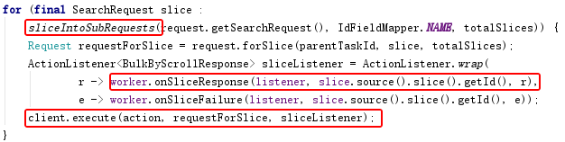

Reindex实现：Listener与结果合并
BulkByScrollParallelizationHelper::sendSubRequests
--- 发送多个拆分后的reindex请求，注册主listener
开启reindex任务，传递main-listener
拆分请求，注册主listener，发送请求
确定reindex任务并发度
reindex任务拆分(scrollSearch拆分)
AsyncIndexBySearchAction::finishHim
--- 构造reindex response，通知listener
scrolling
task记录目前reindex子任务的执行状态和进度
bulk
通知listener
response
LeaderBulkByScrollTaskState::onSliceResponse
--- 记录每个slice reindex结果，全部结束后发送全局response
LeaderBulkByScrollTaskState处理每个sub response
记录当前子查询结果
判断是否所有子查询已完成
合并所有 sub response，通知main-listener
合并所有sub reindex结果，通知reindex listener

Slide 13
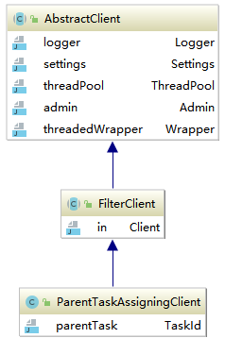

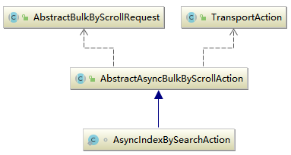
Reindex实现：执行Reindex任务
TransportReindexAction::doExecute
--- 当slice为1时，执行reindex任务
构造ParentTaskAssigningClient
slices==1（只有一个主分片，或当前为拆分后的reindex请求）
构造自动为所有request赋值parentTask的client
构造AsyncIndexBySearchAction
ParentTaskAssigningClient::doExecute
为request设置parentTask，调用client发送request
AsyncIndexBySearchAction::start
scrolling
构造AsyncIndexBySearchAction
bulk
AsyncIndexBySearchAction::start，开始sub-reindex执行
回调BulkIndexByScrollResponseContentListener
AsyncIndexBySearchAction是对reindex的一个简单实现，使用到了scrolling与bulk
黄框运行于协调节点

Slide 14
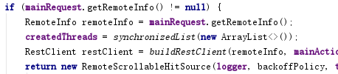
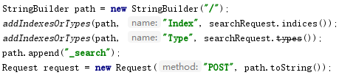
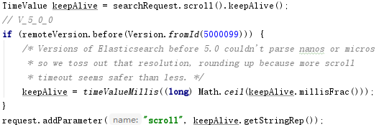
Reindex实现：构造Client
AsyncIndexBySearchAction::construct
--- 根据源集群构造client
集群内reindex，直接使用NodeClient
集群间reindex，构造RestClient
构造rest search请求
处理scroll，统一时间单位，兼容低版本
处理source和query等参数，json序列化
使用RemoteResponseParse解析Rest请求结果

Slide 15


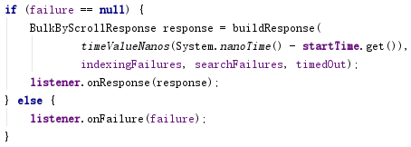
Reindex实现：执行Reindex任务
AsyncIndexBySearchAction::start
--- 执行reindex任务
注册reindex失败处理handler
注册reindex任务失败handler
任务取消
记录任务开始时间，用于计算batch delay
scrollSearch异常
开始执行scrollSearch
构造response并回调
执行完毕回调onResponse
开始bulk write
ClientScrollableHitSource::start，开始执行scrollSearch
执行完毕，ClientScrollableHitSource回调onScrollResponse
处理scrollSearch结果，构造并发送bulkRequest

Slide 16


Reindex实现：Scrolling
ClientScrollableHitSource::start
--- 执行scrollSearch
执行scrollSearch
doStart，设置出错重试
执行成功
通过client发送SearchRequest，执行scrollSearch
回调onScrollResponse
执行回调AsyncIndexBySearchAction::onScrollResponse
searchWithRetry，带重试机制的scrollSearch
bulkWrite
构造RetryHelper
执行失败
为RetryHelper添加上下文管理功能
backoffPolicy允许再次重试
获取重试延时，重试计数
执行RetryHelper，执行scrollSearch
放入线程池执行
保存重试线程context
RetryHelper
backoffPolicy允许再次重试
恢复RetryHelper执行线程context
获取重试延时，重试次数计数
client.search重试
放入线程池执行

Slide 17
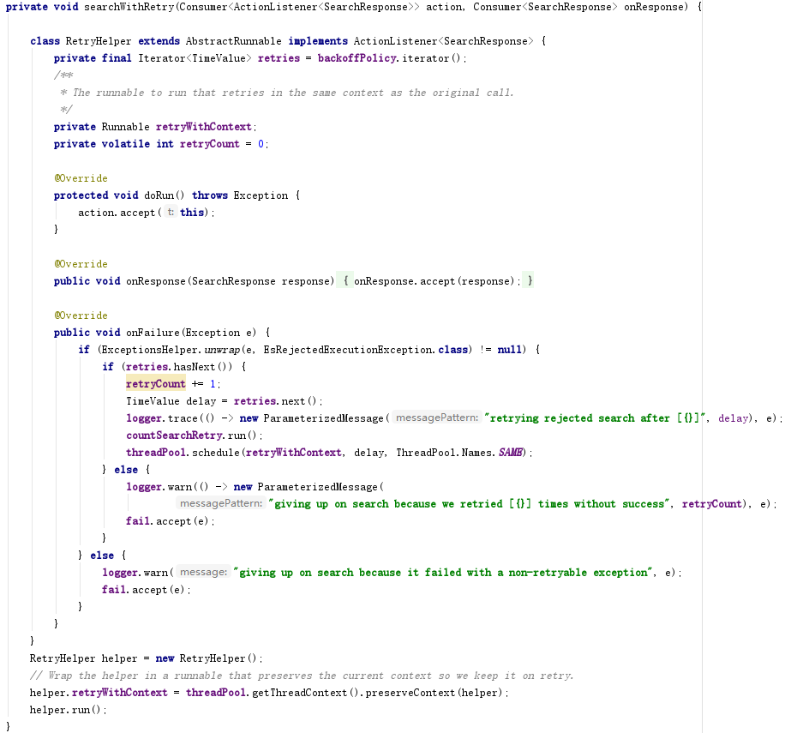
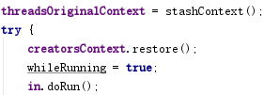
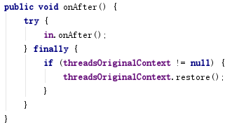
Reindex实现：Scrolling
RetryHelper::run
--- 执行scrollSearch
run
保存执行线程上下文
恢复origin call上下文
doRun
onResponse
onFailure
onAfter
RetryHelper::onAfter
恢复线程原有context
使RetryHelper具备上下文切换能力

Slide 18





Reindex实现：处理scoll response
AsyncIndexBySearchAction::onScrollResponse
--- 处理scrollSearch结果
任务被取消
判断任务是否被取消
scolling异常或超时
scrolling存在异常或超时
refresh各节点相关索引
refresh已经写入的数据
构造refresh请求
向各节点广播refresh请求
清理各节点scrollContext
停止任务
构造response并通知listener
清理各节点的scrollContext

Slide 19
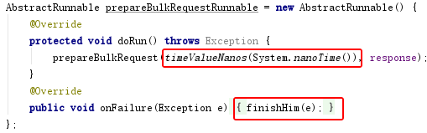
Reindex实现：构造Bulk延时任务
AsyncIndexBySearchAction::onScrollResponse
--- 处理scrollSearch结果，构造bulk任务，并延时执行
构造bulk任务
任务异常处理
构造bulk任务
计算任务延时
用于计算batch delay
计算上一个batch的理论耗时(scrolling+bulk总耗时)
P=lastBatchSIze / requestsPerSecond
清理scrollContext，结束任务，回调listener
赋予bulk任务线程上下文管理能力
下一个batch的最早开始时间earliestStartTIme = scroll开始时间 + P
waitTime=earliestStartTIme - now
构建延时任务
开启延时任务(DelayedPrepareBulkRequest)
WorkerBulkByScrollTaskState::delayPrepareBulkRequest
--- 计算任务延时，构造延时任务并保存
保存延时任务,用于rethrottle调整reindex速率
计算任务延时
开启延时任务并保存

Slide 20



Reindex实现：延时任务细节与rethrottle
DelayedPrepareBulkRequest::construct
--- 执行reindex任务与调控reindex速率
处理taskCancel事件
执行延时任务
scrolling开始，记录时间
处理taskCancel与scrolling异常事件
DelayedPrepareBulkRequest::rethrottle
--- 调控reindex速率
scrolling结束，开始bulk，计算时延
不允许降低reindex速度,可能导致SearchContext过期(默认5min)
一个reindex循环
Scheduled线程池执行延时任务
获取当前运行任务的剩余时延(<0表示任务已被执行,不做处理)
rethrottle调整reindex速率
重新计算延时，并另起一个相同的延时任务
修改requestsPerSecond
修改当前bulk任务延时，提前执行
任务代理RunOnce保障相同任务只执行一次（调整后的任务）
执行下个scrolling

Slide 21

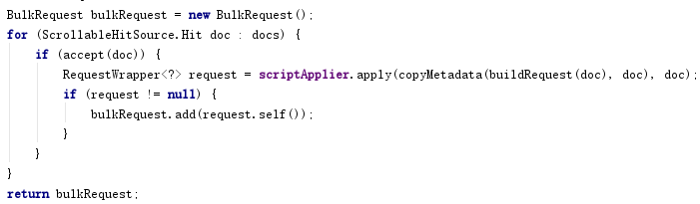

Reindex实现：Bulk Write
AsyncIndexBySearchAction::prepareBulkRequest
--- 创建bulk请求并发送
处理任务取消事件
处理任务取消事件
scrolling无结果则结束reindex
scrollSearch无结果则结束此reindex
根据每个batch的size需要，截短scrolling结果
根据scrolling结果构造bulkRequest
构造bulkRequest
拒绝没有存储_source的文档
使用client发送bulk请求
构造bulkRequest
回调：统计bulk结果，执行下一轮reindex
发送bulk请求
bulk回调：bulk结果计数，开始下一轮reindex(scrolling+bulk)

Slide 22
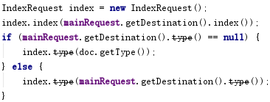
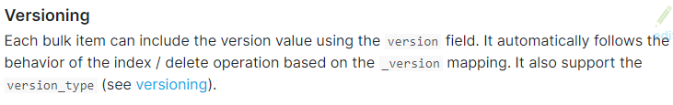

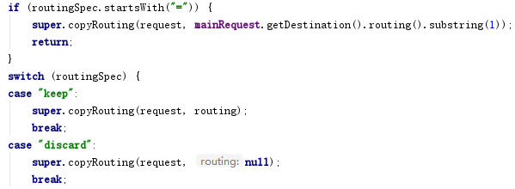
Reindex实现：BulkRequest构造细节
AsyncIndexBySearchAction::buildRequest
--- 创建bulk请求
BulkRequest
构造IndexRequest，处理dest和type
IndexRequest -> doc1
[version_type, version, index, type, source, routing, pipeline]
IndexRequest -> doc2
[version_type, version, index, type, source, routing, pipeline]
IndexRequest -> doc3
[version_type, version, index, type, source, routing, pipeline]
设置IndexRequest的版本控制策略
INTERNAL，索引全部文档或覆盖相同Id文档
IndexRequest.version设置为MATCH_ANY(-3)或MATCH_DELETED(-4)
reindex的routing保留策略
EXTERNAL[_GT][_GTE],根据文档版本决定是否索引
=text，设置为text
IndexRequest.version设置为外部文档版本
设置为与文档routing相同
设置IndexRequest的source和source xcontent type
抛弃文档routing
设置routing和pipline

Slide 23

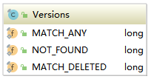

Reindex实现：文档版本控制
AsyncIndexBySearchAction::buildRequest
--- 创建bulk请求
IndexRequest -> doc1[ver=2]
设置IndexRequest的版本控制策略
versionType = INTERNAL 或 EXTERNAL[_GT][_GTE]
versionType=INTERNAL
versionType = INTERNAL，索引全部文档或覆盖相同Id文档
opType=INDEX
opType=INDEX，索引全部文档，包括已存在的
IndexRequest :version->MATCH_ANY
opType=CREATE，只索引不存在文档，否则产生一个文档冲突
opType=CREATE
IndexRequest :version->MATCH_DELETED
通过设置IndexRequest的version来控制索引策略
versionType=EXTERNAL[_GT][_GTE]
索引过程无视文档版本
IndexRequest :version->doc1.version
只索引不存在或已删除文档
IndexResponse -> versionConfict
versionType = EXTERNAL，索引过程需考虑文档版本
直接设置IndexRequest的version为文档版本号
abortOnVersionConflict?记录冲突，结束reindex

Slide 24
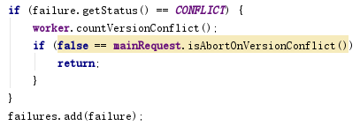
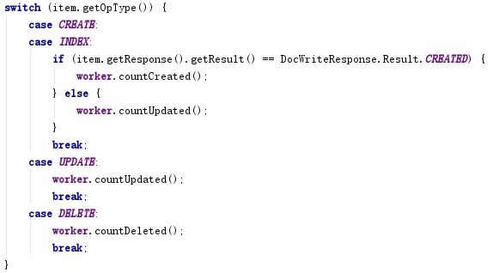
Reindex实现：Bulk回调
AsyncIndexBySearchAction::onBulkResponse
--- 处理bulkResponse，开启下一次scrolling与bulk
遍历每个文档索引Response
依次处理每个IndexRequest对应的Response
文档Index失败，记录失败原因
记录文档索引异常信息
若原因为版本冲突，reindexState记录冲突数加一
版本冲突计数
CREATE、UPDATE、DELETE计数
若任务已取消，清除scrollContext，结束reindex
根据文档索引类型(CREATE、INDEX、UPDATE、DELETE)，将reindexState对应计数加一
存在文档索引异常，refresh后结束reindex
已索引足够数量文档，refresh后结束reindex
开始下一轮scrolling
重置scrolling上下文超时时间，防止回收
在第一次scrolling的keepAlive时间基础上，加上上一轮reindex等待时间
默认scrolling为5分钟超时
任务取消、bulk有文档索引异常、已索引要求文档数, refresh之后结束reindex

Slide 25
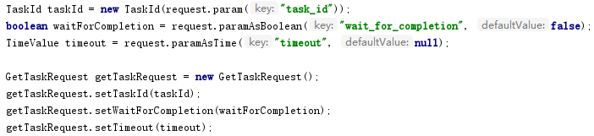
Task管理：获取任务状态
RestGetTaskAction::prepareRequest
--- 构造GetTaskRequest，使用NodeClient处理
解析taskId = nodeId : id
处理get task参数，构造request
解析taskId = nodeId：id
调用TransportGetTaskAction获取任务状态
nodeId指向当前节点
使用NodeClient处理GetTaskRequest
从taskManager根据id取出Task
task为null(已结束),从.task索引查找
ClusterAdminClient::getTask
--- 调用TransportGetTaskAction::execute
task未结束，且GetTaskRequest需要wait_for_completion，
task创建节点为当前节点
等待request超时时间后，
从.task索引查找
从taskManager取出task以及taskInfo,通知回调
无需wait_for_completion，直接获取taskInfo
task创建节点为远程节点
GetTaskResponse，通知回调
通过transportService rpc调用对应节点的GetTaskAction
获取taskInfo，通知回调

Slide 26
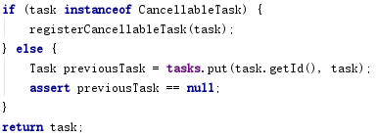
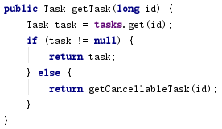
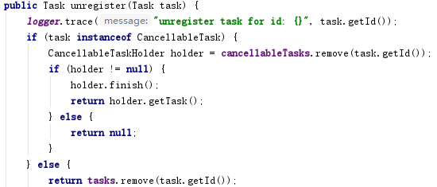
Task管理：任务注册与获取
TaskManager::register
--- 构造并记录Task, 只记录运行中的任务
BulkRequest
TaskManager
调用request::createTask创建请求相关任务
register()
Task
根据任务是否可取消，存放于不同的map中
tasks: ConcurrentMapLong
cancellableTasks: ConcurrentMapLong
remove
getTask()
unregister()
调用request::getTask根据Id获取任务
TransportAction
execute
response
listener::onResponse
TransportAction::execute::listener::onResponse, 接收到结果后
taskManager::unregister
通知action回调

Slide 27

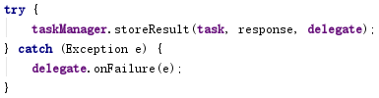
Task管理：任务持久化
TaskManager::storeResult
--- 将任务信息持久化到.task/task/{taskId}中
BulkRequest
TaskManager
构造TaskResult(task, localNode, response)
register()
Task
TaskResultService::storeResult，将TaskResult记录至索引中
CreateIndexRequest，创建索引
tasks: ConcurrentMapLong
cancellableTasks: ConcurrentMapLong
创建文档索引请求，并使用TaskResult填充请求source
.task/task/{id}
remove
getTask()
storeResult
unregister()
TransportAction
持久化TaskResult
execute
response
listener::onResponse
TransportAction::execute
--- 根据request设置决定是否持久化task
若request需要持久化task，包装listener，增加持久化功能
TaskResult...Listener
--- listener::onResponse
execute
response
TaskResultStoringActionListener::onResponse ::onFailure

Slide 28
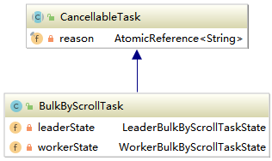
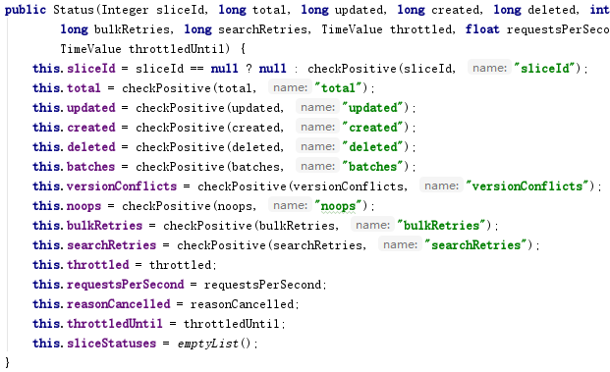
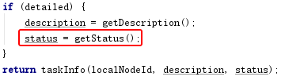
Task管理：Reindex任务
ReindexRequest::createTask
--- 创建BulkByScrollTask，记录reindex进度和状态
BulkRequest
TaskManager
TaskManager::register调用ReindexRequest::createTask
tasks: ConcurrentMapLong
cancellableTasks
BulkByScrollTask
--- [LeaderBulkByScrollTaskState]Status
--- [CancellableTask]reason
--- [Task]idtype,action,parentTask,startTime..
记录reindex状态
记录sub-reindex状态
BulkByScrollTask::taskInfo，获取任务状态信息
BulkByScrollTask::LeaderBulkByScrollTaskState::getStatus
BulkByScrollTask::Status存储reindex任务进度

Slide 29
Task管理：总览
task持久化
ReindexRequest
createTask
BulkRequest
TaskManager
TaskResultService
TransportGetTaskAction
register()
Task
getTask
BulkByScrollTask
--- [LeaderBulkByScrollTaskState]Status
--- [CancellableTask]reason
--- [Task]idtype,action,parentTask,startTime..
任务已结束
fromIndex
tasks: ConcurrentMapLong
需等待完成
waitComplete
cancellableTasks: ConcurrentMapLong
TaskResult
.task/task/{id}
remove
返回任务状态
getTask()
storeResult
unregister()
response
TransportAction
execute
response
listener::onResponse
TaskResult...Listener
--- listener::onResponse
execute
response

Slide 30
Plugin管理简介：插件加载
Node::construct
--- 初始化PluginService，加载plugin，应用plugin
加载位于classpath的plugin
初始化pluginService
根据Class<? extends Plugin>获取constructor
PluginService::construct
--- 加载plugin，classpathPlugin -> moduleDirectory -> pluginDirectory
construct(settings, configPath)
construct(settings)
直接加载位于classpath的plugin
construct()
加载位于modulePath的pluginInfo
加载位于moduleDirectory的pluginInfo
读取plugin descriptor，获取plugin信息
读取descriptor
加载位于pluginPath的pluginInfo
根据pluginInfo加载modules和plugins
加载位于pluginDirectory的pluginInfo
构造classLoader
加载module与plugin
加载plugin

Slide 31
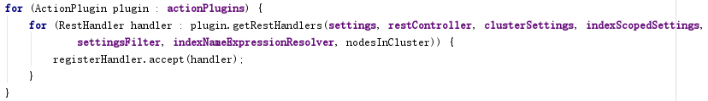

Plugin管理简介：ActionPlugin应用
Node::construct
--- 初始化PluginService，加载plugin，应用plugin
pluginService过滤出所有ActionPlugin
ActionModule应用所有ActionPlugin
注册插件的TransportAction
ActionModule::construct
--- 初始化PluginService，加载plugin，应用plugin
注册插件的transportAction
注册插件的RestHandler
注册插件的restHandler，使之能处理http请求
注册插件的ActionFilter
注册插件的actionFilter

Slide 32
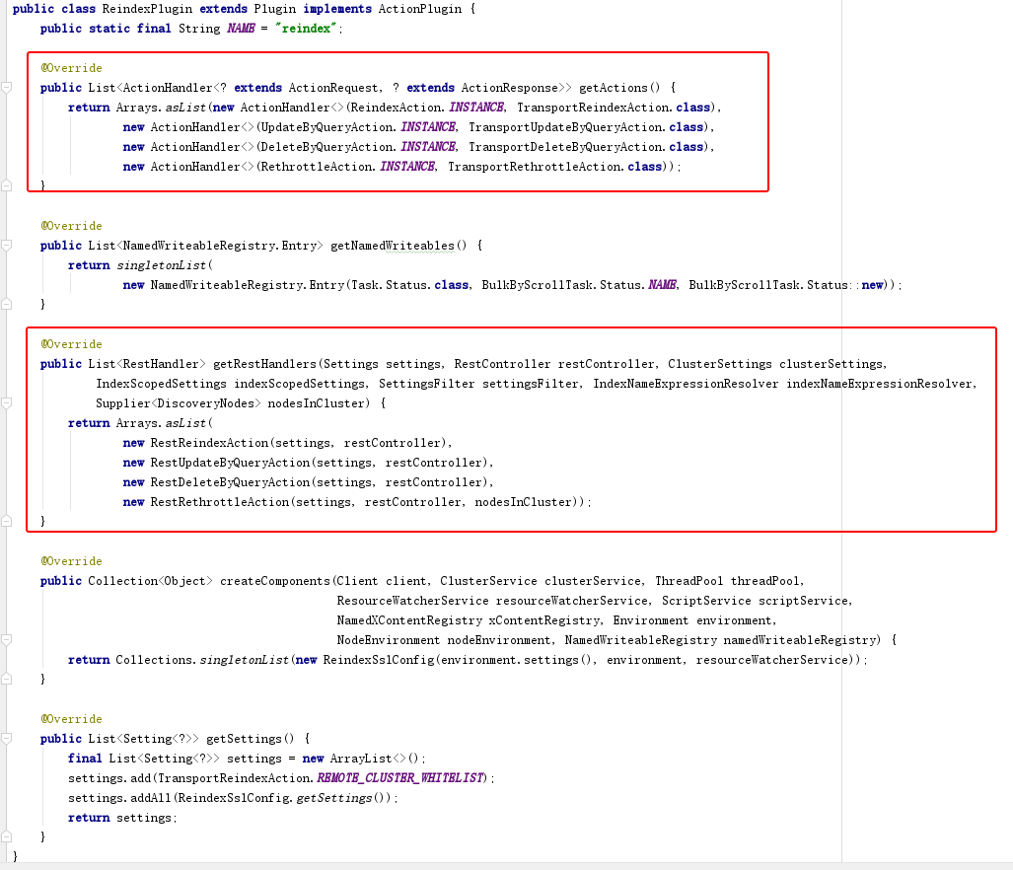
ReindexPlugin

